Slide 1
Муниципальное бюджетное общеобразовательное учреждение
«Ерцевская средняя школа имени С.И.Бочарова»
структурное подразделение детский сад «Звездочка»
«Родители в деле»
Инструктор по физической культуре
Светлана Вениаминовна Цыпленкова
I квалификационная категория

Slide 2
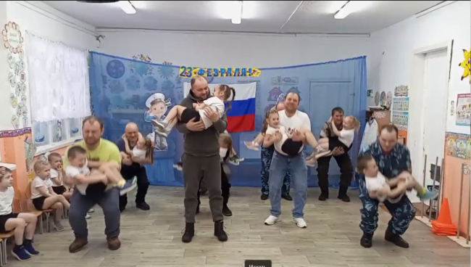
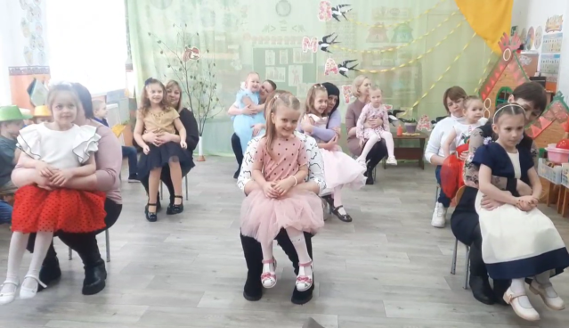
Цель: Пропаганда семейных ценностей, повышение качества детско-родительских отношений посредством вовлечения их в совместную деятельность.
Семья – уникальный первичный социум, дающий ребенку ощущение
психологической защищенности, «эмоционального тыла», поддержку,
безусловного безоценочного принятия. В этом непреходящее значение
семьи для человека вообще, а для дошкольника в особенности.
Семья для ребенка - это ещё и источник общественного опыта.
Здесь он находит примеры для подражания, здесь происходит его
социальное рождение. И если мы
хотим вырастить нравственно здоровое поколение, то должны решать
эту проблему «всем миром»: детский сад, семья, общественность.

Slide 3
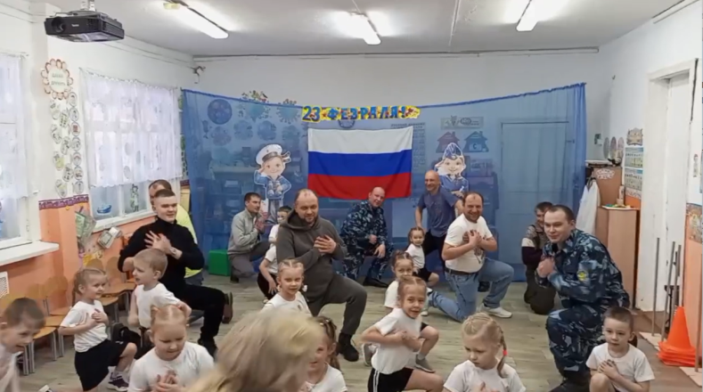
Новые требования ФГОС ДО усиливают роль родителей в воспитательном
процессе, как на уровне каждого детского сада, так и на муниципальном.
Перед системой образования поставлены четкие задачи:
за результативность учебно-воспитательного процесса в каждом
детском учреждении ответственность возложена на родителей,
поскольку качество образования и развития дошкольников
зависит от активной позиции родительской общественности.
Родители,
как основные социальные заказчики детских образовательных
учреждений, играют огромную роль в процессе становления открытых
взаимоотношений с педагогами. Поэтому взаимодействие родителей
с ДОУ возможно только с учетом запросов и интересов семьи.

Slide 4
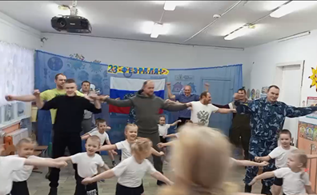
Сотрудничество родителей и педагогов основывается на равенстве
партнерских позиций, уважительном отношении двух заинтересованных сторон. В ходе взаимодействия обязательно учитываются индивидуальные способности и возможности. Активное совместное взаимодействие родителей и педагогов – возможность лучше узнать слабые и сильные стороны друг друга, правильная система взаимоотношений, основанная на
взаимопознании, взаимодоверии, взаимопонимании и взаимоуважении.
Принципы взаимодействия педагогов детских учреждений с родителями:
а)Открытость дошкольного учреждения для каждой семьи
(каждому родителю (законному представителю)
обеспечивается возможность знать и видеть, как
живет и развивается его ребенок).
б)Доброжелательность.
Самый прочный фундамент, на котором о
сновывается вся работа педагогических коллективов
с родителями – позитивный настрой. Воспитатель, общаясь с родителями (законными представителями) детей, не должен быть категоричным
и применять требовательный тон. Общаясь ежедневно с родителями своих воспитанников, воспитатель должен понимать, что именно он ответственен за хорошее отношение семьи к дошкольному учреждению в целом.

Slide 5
в) Принцип индивидуального подхода.
Индивидуальный подход важно применять не только работая с детьми, но и взаимодействуя с родителями (законными представителями).
Хороший педагог всегда должен владеть ситуацией и чувствовать настроение родителей.
г) Сотрудничество вместо наставничества.
В большинстве своем современные мамы и папы хорошо осведомлены в вопросах воспитания. Практика показывает,
что простая пропаганда педагогических знаний и наставления положительных
результатов не приносят.
Самый лучший подход – создание доброжелательной атмосферы и поддержка семьи в случаях сложных педагогических
ситуаций. Если педагог высказывает искренне желание помочь и заинтересован
в том, чтобы разобраться в проблемах семьи, результат не заставляет себя ждать.
д) Подготовка к работе с родителями.
Если педагог тщательно готовится к каждому, даже
самому небольшому мероприятию по работе с
родителями, уделяет внимание не количеству,
а качеству мероприятий, нужные результаты
и взаимопонимание обязательно приносят свои плоды.

Slide 6
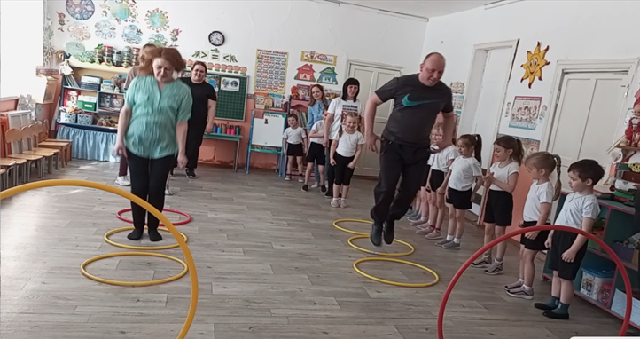
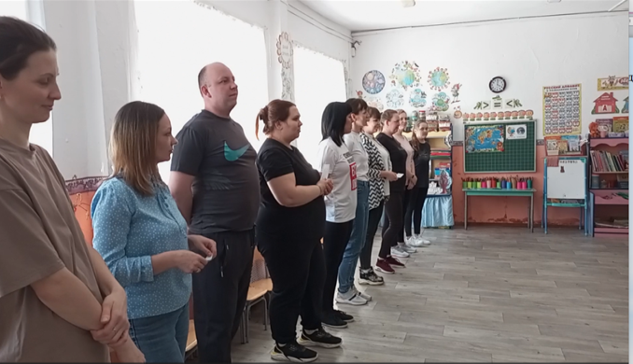
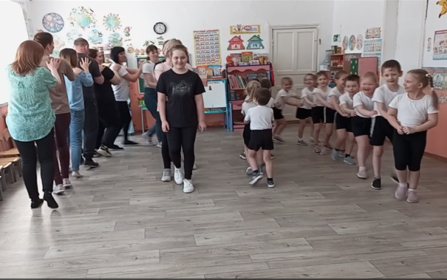
е) Динамичность.
Современный детский сад – это развивающееся, а не функционирующее учреждение. Важно, чтобы педагогический коллектив мобильно
реагировал на изменения социального состава родителей, на их запросы в области воспитания, и в зависимости от потребностей изменял
направления и формы работы ДОУ с семьей.
ж)Создание активной развивающей среды, обеспечивающей
единые подходы к развитию личности в семье и детском коллективе.

Slide 7
Именно семья и детский сад становятся факторами, определяющими вектор развития личности ребенка. В результате творческого применения различных форм взаимодействия родителей и педагогов процесс воспитания и образования превращается в гибкую систему, в которой учитываются интересы всех сторон, а родители проявляют активную творческую позицию, позитивное отношение к воспитателям и охотно принимают участие в организации жизни ДОУ. Это позволяет утверждать, что использование различных форм взаимодействия педагогов и родителей оказывает положительный эффект на учебно-воспитательный процесс.

Slide 8
Литература:
Дронь А. В., Данилюк О. Л. Взаимодействие ДОУ с родителями дошкольников. Санкт-Петербург.Детство-Пресс,2012г.
Миклеева Н. В. Детский сад и молодая семья: Основы успешного взаимодействия. М.: Творческий Центр,2010г.
ФГОС от 17 октября 2013 г. N 1155
Чиркова С.В. Родительские собрания в детском саду. Москва "ВАКО" 2012 г.
Зверева О.Л., Кротова Т.В. Общение педагога с родителями в ДОУ. Методический аспект. М. Творческий центр, 2012 г.
Дронова Т.Н. Дошкольное учреждение и семья – единое образовательное пространство детского
развития: Методическое руководство для работников дошкольных образовательных
учреждений. М. ЛИНКА-ПРЕСС 2015 г.
Евдокимова Н.В., Додокина Н.В., Кудрявцева Е.А. Детский сад и семья: методика работы
с родителями: Пособие для педагогов и родителей. М. Мозаика – Синтез, 2007 г.
Козлова В.А., Дешеулина Р.П. Работа ДОУ с семьей: диагностика, планирование,
конспекты лекций, консультации, мониторинг. М. ТЦ Сфера, 2004 г.

